Slide 1
Моніторинг стану лісового середовища
Зустріч з українською делегацією щодо інвентаризації лісу
Д-р Райнер Хенчель
Еберсвальде, 08.07.2026

Slide 2
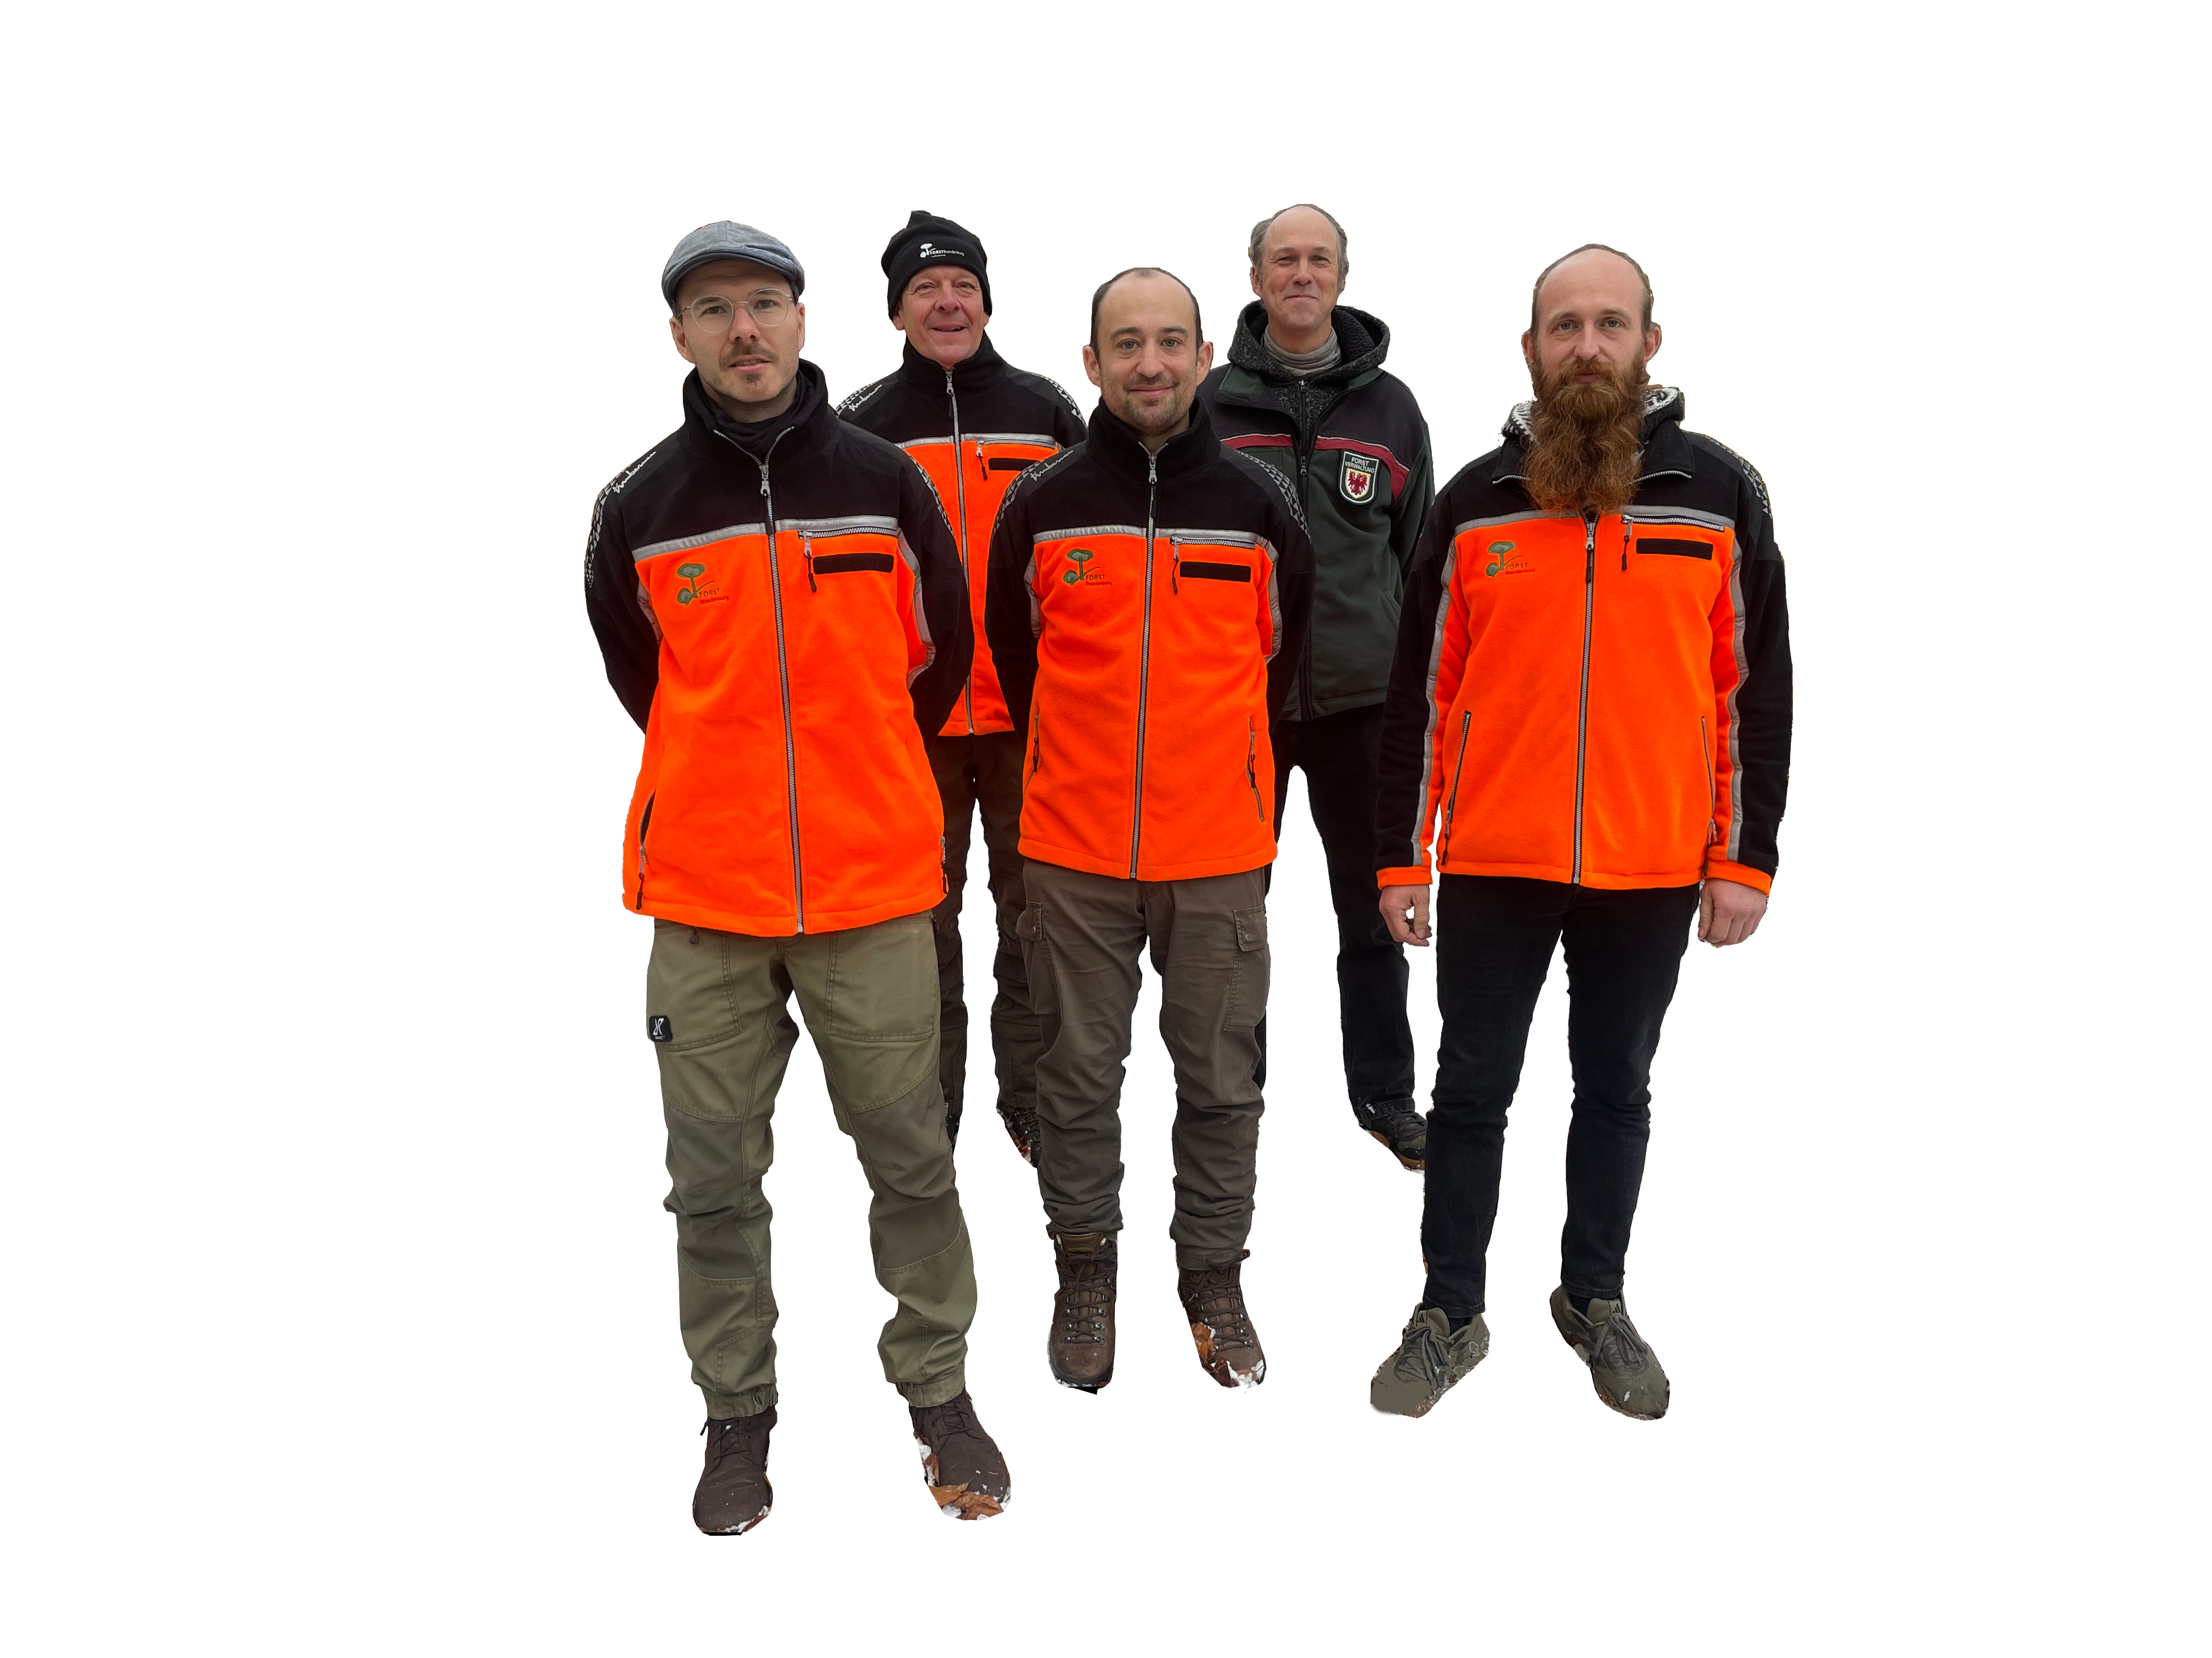
Зміст
Команда FUK («лісовий екологічний контроль»)
Розробка ІТ
ICP Ліси
Панель управління рівня II
Інтерфейс рівня I

Slide 3
FUK — моніторинг стану лісового господарства
Структура:
Підпорядковується Державному управлінню лісового господарства Бранденбургу
Відповідає за програму моніторингу рівнів I та II
  276 (+41) пробних ділянок для обстеження стану крони
  7 (+1) ділянок довгострокового спостереження, на яких проводяться чотирнадцять обстежень в рамках ICP Forests
Основні завдання
  Відбір зразків, підготовка зразків та аналіз
  Наземне оцінювання та інспекції
  Управління даними, їх аналіз та передача
  Утримання ділянок для спостереження, закупівля датчиків та матеріалів, а також підтримка підрядників

Slide 4
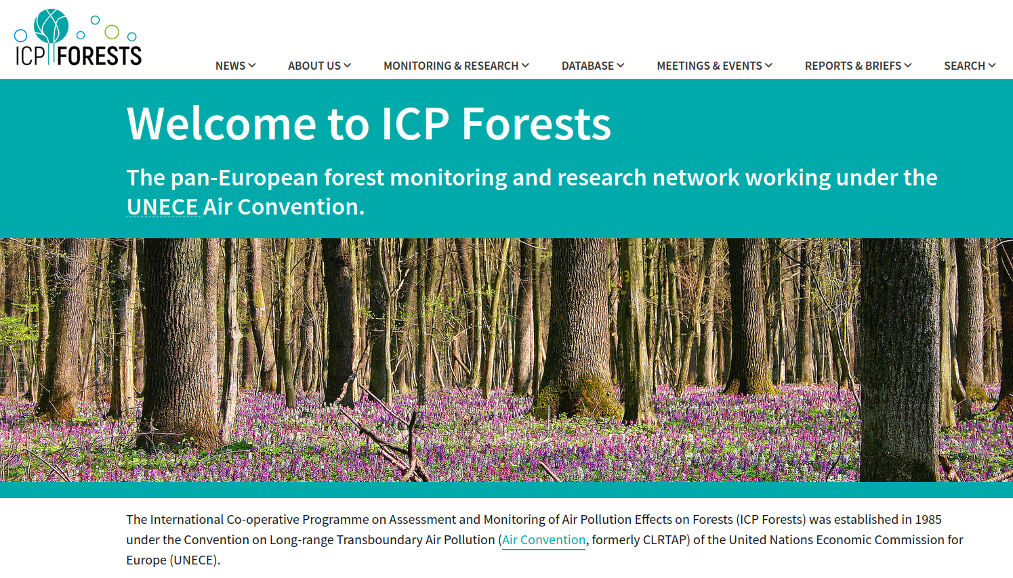
ICP «Ліси»
https://www.icp-forests.net/
1979 р. — Ухвалення Конвенції про транскордонне забруднення повітря на великі відстані
...
1985 р. — Запуск програми ICP Ліси на 1-му засіданні робочої групи
…
1986 р. — Введення обов’язкового проведення щорічних обстежень стану крони дерев у всіх державах-членах ЄС
...
1996 — перша передача даних рівня II
...
2010 р. — перший повний перегляд та гармонізація Посібника ICP Лісів
...
2025 — ICP Ліси відзначають своє 40-річчя
...

Slide 5
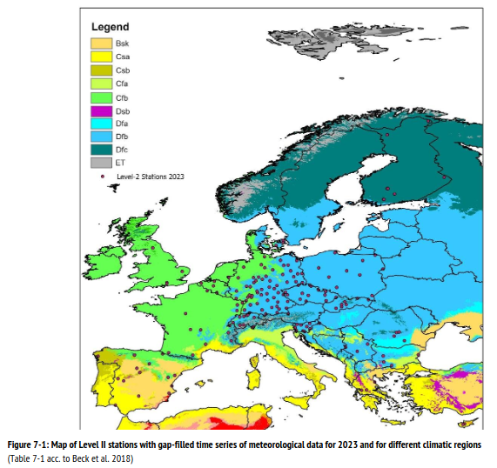
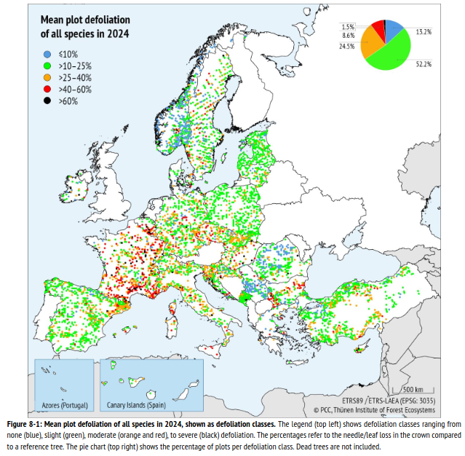
ICP Ліси — Технічний звіт
Рівень II
Рівень I

Slide 6
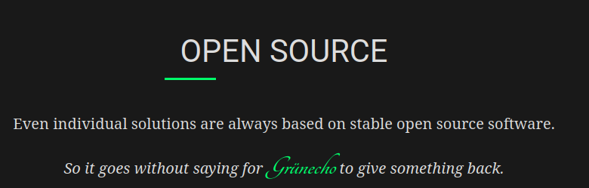
Розробка ІТ
Цілі:
Використання технологій з відкритим кодом для зміцнення цифрового суверенітету та забезпечення можливості постійного подальшого розвитку різними групами користувачів
Забезпечення вільного доступу до екологічних даних (REST API) та швидкого огляду доступної інформації (інформаційні панелі)
Оптимізація збору наземних даних та підвищення їхньої якості за допомогою перевірок правдоподібності в режимі реального часу
Стандартизація моделей даних відповідно до рекомендацій ICP Ліси
За підтримки https://gruenecho.de/

Slide 7
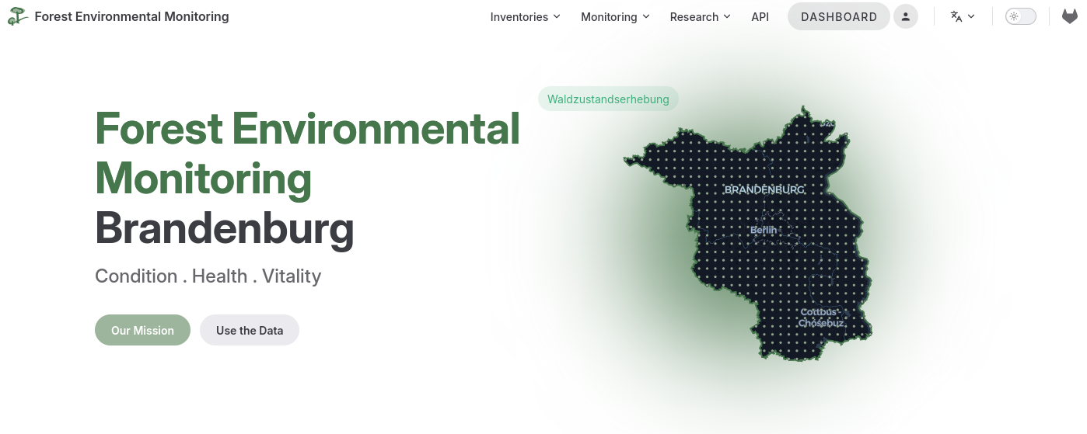
Панель управління FUK
https://forstliche-umweltkontrolle.de/en/
https://gitlab.opencode.de/lfe/fuk

Slide 8

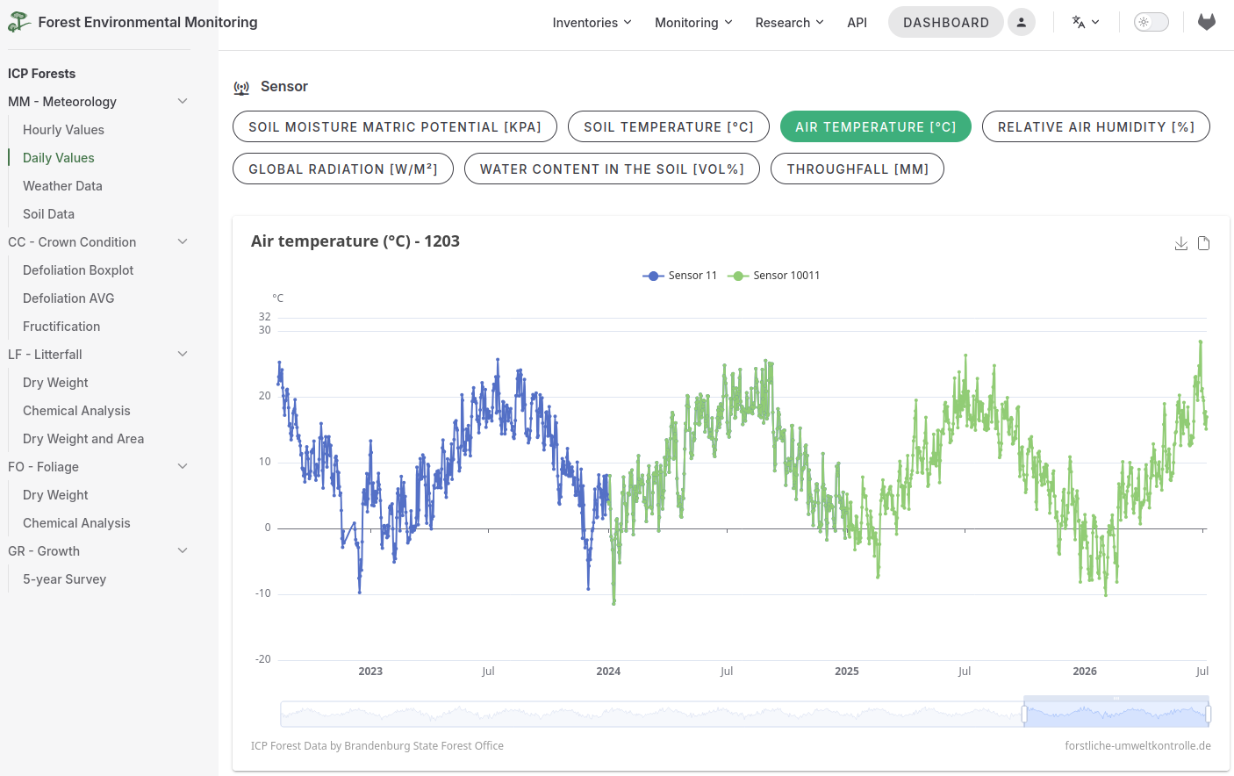
Панель управління FUK
Дослідження лісів ICP

Slide 9
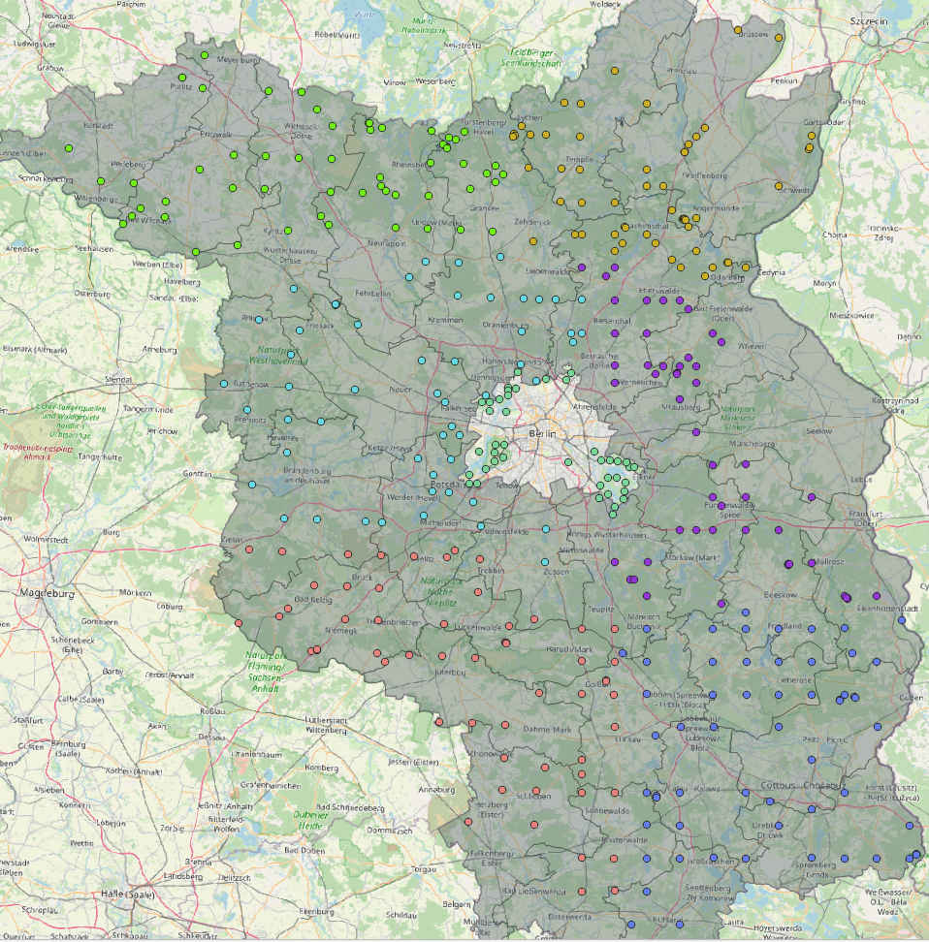
Рівень I — сітка інвентаризації
Передумови:
7 команд по дві особи
376 пробних ділянок
  Національна сітка інвентаризації лісу розміром 8 × 8 км
  Концентрація площ, де переважають дубові або букові насадження, розміром 2 × 2 км
  Відбір лісових територій, що не підлягають лісогосподарському управлінню
6 492 дерева для відбору зразків

Slide 10
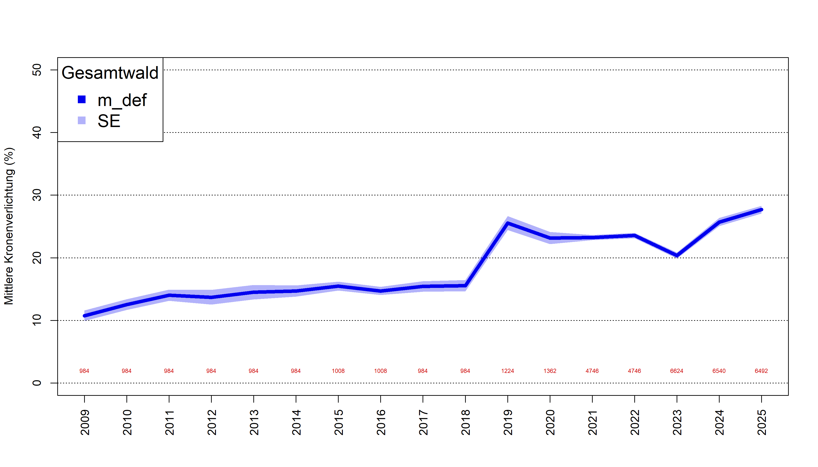

Рівень I — стан крони
Основна ціль моніторингу: втрата листя як індикатор життєздатності
2024
2025
4 % 4 %
27 % 35 %
53 % 53 %
Часовий ряд середнього рівня оголення крони (починаючи з 1991 року) ілюструє чіткі зміни життєздатності дерев
Частка класів життєздатності дозволяє оцінити здоров'я лісу та площу, що належить до відповідних класів життєздатності
15 % 8 %

Slide 11
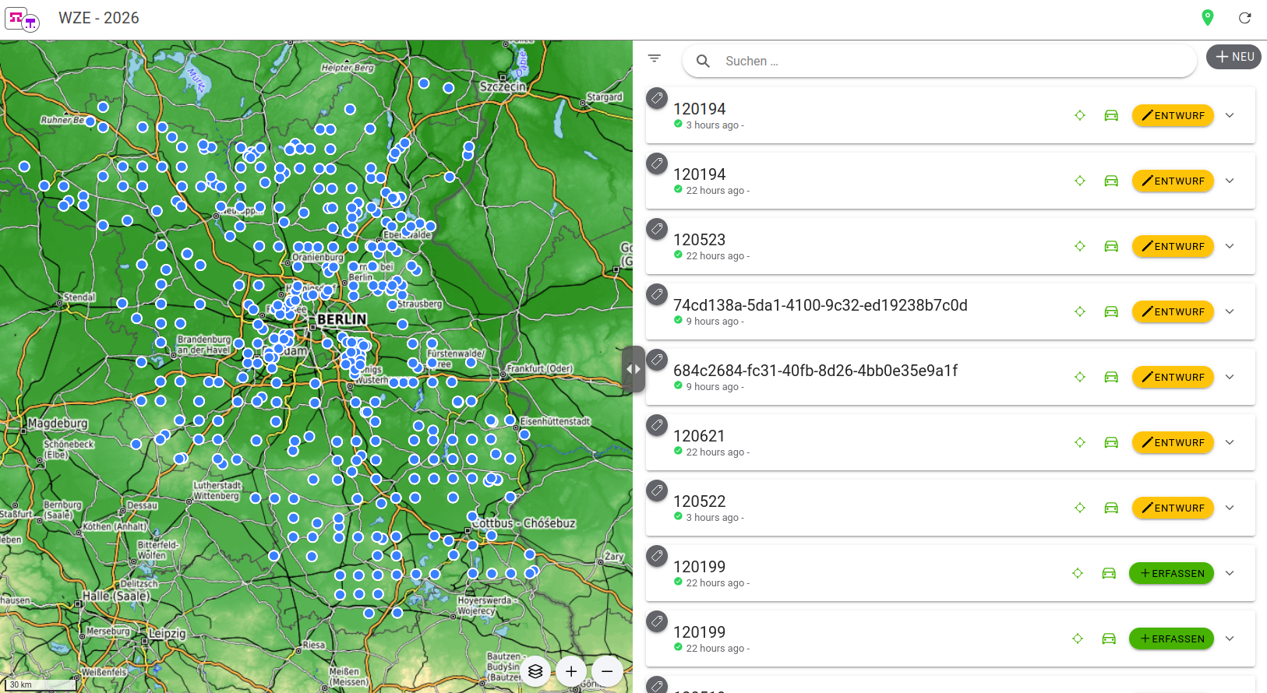
Рівень I — Фронтенд
Навігація

Slide 12
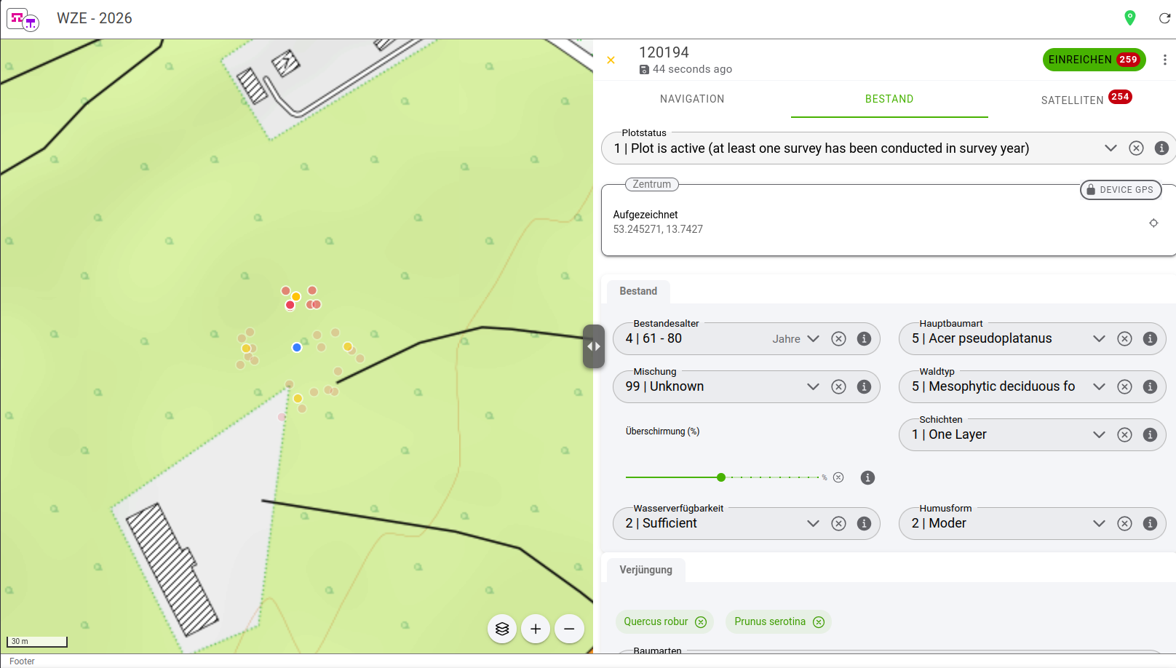
Рівень I — Фронтенд
Спрощений опис насадження

Slide 13
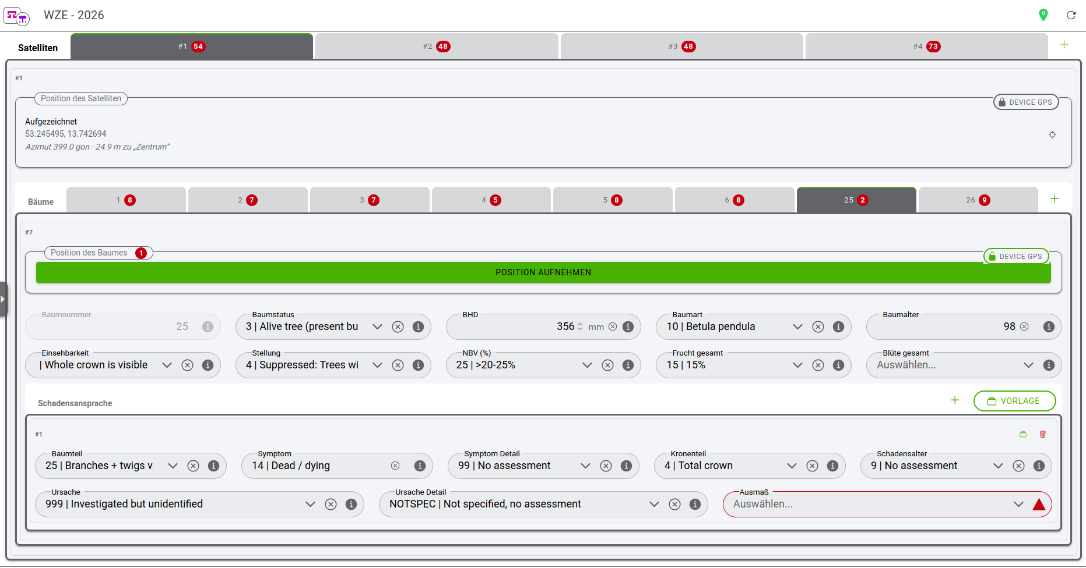
Рівень I — Фронтенд
Оцінка втрати листя та пошкодження дерев

Slide 14
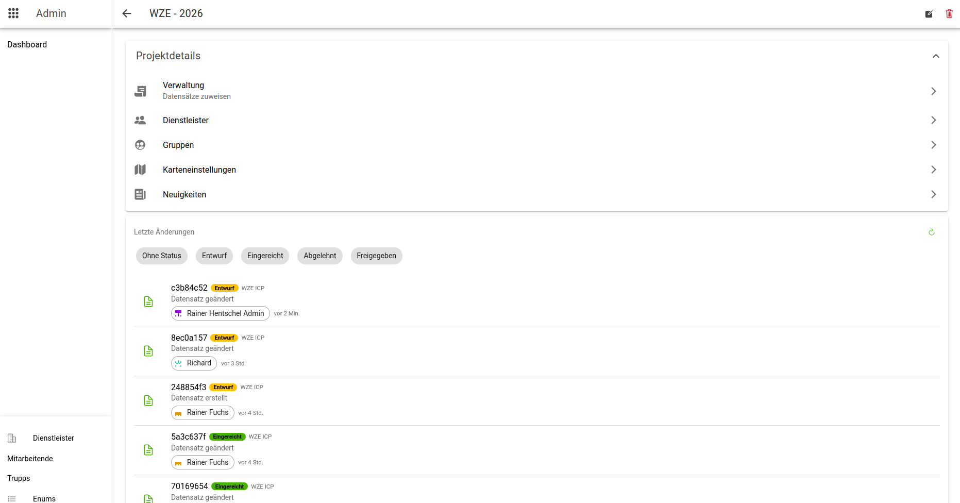
Рівень I — Фронтенд
Інструмент адміністрування

Slide 15
Заключні слова
Зміни в екологічній ситуації вимагають дедалі більшої доступності даних і ставлять виклики перед роботою інвентаризаційних груп, менеджерів даних та адміністративного персоналу
Стандарти моніторингу необхідні для забезпечення порівнянності результатів та можливості їх змістовного тлумачення
Рішення з відкритим кодом сприяють обміну ІТ-розробками, гармонізації обстежень та підвищенню якості даних

Slide 16
Щиро дякуємо за увагу та бажаємо успіхів у майбутніх інвентаризаціях лісів!

